Slide 1
二十号胶期货简介
交易风控部编制 2019年8月

Slide 2
PART Ⅰ 二十号胶简介
PART Ⅱ 二十号胶期货基础知识

Slide 3
PART Ⅰ二十号胶简介

Slide 4
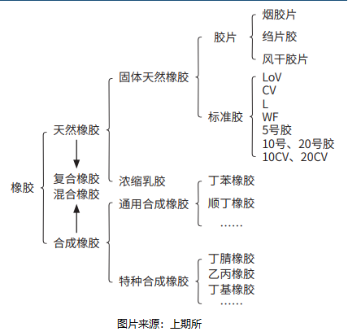
二十号胶是天然橡胶的一种，是标准制法生产的标准胶。

Slide 5
二十号胶用途
二十号胶主要用于生产轮胎。全球约70%的天然橡胶用于轮胎制造，10%用于橡胶管带，10%用于鞋材， 10%用于其他橡胶制品。轮胎制造所使用的天然橡胶中，约80%为20号胶。

Slide 6
国际二十号胶市场概况—生产情况
全球天然橡胶产品中，标准胶、烟胶片、乳胶占比分别约为70%、15%、 15%。在标准胶中，20号胶占比约90%。2018年，全球生产天然橡胶1387万 吨，其中20号胶约873万吨，占全球天然橡胶产量的63%。
天然橡胶的主产区在东南亚，其中泰国、印度尼西亚、马来西亚三国在2018年天然橡 胶产量分别为515、349、60万吨，占全球天然橡胶总产量的67%，其中20号胶 产量分别为295、338、45万吨，占全球20号胶总产量78%。

Slide 7
国际二十号胶市场概况—消费情况
2018年，全球消费天然橡胶1381万吨，其中消费20号胶约829万吨。中国、 欧洲、东亚（包括日本和韩国）、印度和美国是前五大消费国（地区），分别消 费天然橡胶550、124、107、122、101万吨，占总消费量的73%。全球约70%的 天然橡胶用于轮胎制造，其中约80%使用20号胶。

Slide 8
国际二十号胶市场概况—国际期货市场
国际上开展天然橡胶期货交易的主要交易所是日本东京商品交易所 （TOCOM）、新加坡交易所（SGX）、泰国期货交易所（TFEX）和印度国家大 宗商品交易所（NMCE），四家交易所均开展烟胶片期货交易。其中开展20号胶 期货交易的是新加坡交易所（SGX）和日本东京商品交易所（TOCOM）。
目前，新加坡交易所（SGX）的20号胶期货是全球20号胶定价的主要参 考标准。

Slide 9
我国二十号胶市场概况—生产情况
我国天然橡胶加工主要以胶园胶乳为原料，生产以SCR WF胶（全乳胶）为 主导产品的各种标准橡胶，20号胶产量占比较小。

Slide 10
我国二十号胶市场概况—消费情况
我国轮胎工业的快速发展带动了天然橡胶消费的快速增长。目前，我国是全球第一大天然橡胶消费国、第一大20号胶消费国和第一大 轮胎生产国。2018年，我国表观消费天然橡胶600多万吨，其中20号胶约450万 吨，占比70%。

Slide 11
我国二十号胶市场概况—贸易流通情况
我国天然橡胶主要依赖于进口。据海关总署统计，2018年我国进口天然橡胶 566万吨，其中20号胶进口量约440万吨（含混合胶、复合胶），占比约78%。 我国进口的天然橡胶主要来自于泰国、马来西亚和印度尼西亚，三国占进口量的 75%；其中，我国进口的20号胶也主要来自于这三个国家，占进口量的77%。
现货贸易流向主要从泰国、马来西亚、印度尼西亚等东 南亚国家流向我国沿海地区，一部分制成轮胎再出口，另一部分由沿海向内陆分 散。青岛、上海、杭州、宁波、天津、南京等为我国20号胶进口的主要口岸。
从进口贸易方式来看，我国20号胶主要按保税贸易方式进口。

Slide 12
二十号胶价格影响因素
天然橡胶兼具农产品、工业品与金融属性。影响20号胶价格的因素较多， 如国际供求情况、国内供求情况、国内外的经济大环境、主要用胶行业的发展情 况、合成橡胶的生产及应用情况、自然因素、汇率变动因素和政策因素等。

Slide 13
PART Ⅱ 二十号胶期货基础知识

Slide 14
二十号胶期货合约——（采用“国际平台、净价交易、保税交割、人民币计价”模式）
交易品种 | 二十号胶
交易单位 | 10 吨/手
报价单位 | 元（人民币）/吨 （交易报价为不含税价格）
最小变动价位 | 5元/吨
每日价格波动限制 | 不超过上一交易日结算价±5%
最低交易保证金 | 合约价值的 7%
合约交割月份 | 1-12 月
交易时间 | 上午9:00-11:30，下午1:30-3:00以及上海国际能源交易中心规定的其他交易时间
最后交易日 | 交割月份的15日（遇国家法定节假日、休息日顺延；上海国际能源交易中心可以根据国家法定节假日、休息日调整最后交易日）
最后交割日 | 最后交易日后连续5个交易日
交割品质 | 具体质量规定见上海国际能源中心
交割地点 | 交易所指定交割仓库
交割方式 | 实物交割
交易代码 | NR
上市交易所 | 上海国际能源中心

Slide 15
二十号胶期货合约—保证金制度

Slide 16
二十号胶期货合约-持仓限额制度

Slide 17
二十号胶期货-交割
20号胶期货合约交割采用实物交割、保税交割和仓库交割。 未到期20号胶期货合约可通过期货转现货的方式进行实物交收，交割双方采用期转现方式的，应提前申报并配对成功。

Slide 18
End
二十号胶期货交易所规则链接
交易风控部编制 2019年8月

